Slide 1
ITパスポート試験対策
-スイッチングハブ/リピーターハブ-

Slide 2


スイッチングハブ
指定した送信先の端末にだけ信号を流す中継機器のこと。宛先MACアドレスを使用して、接続された機器間の通信を中継するものをL2スイッチ、MACアドレスやIPアドレスをもとに通信を中継するものをL3スイッチという。トラフィック（回線を流れる情報量）の多い大規模LANで利用されるが、送信先を判別する処理時間が発生するため、小規模LANの場合には、リピーターハブの方が通信速度が速くなる場合がある。最近はスイッチングハブが主流となっている。
スイッチングハブ
指定した端末のみに 信号が流れる

Slide 3
リピーターハブ
接続している全ての端末に信号を流す中継機器のこと。受信側は自分宛てのデータであれば受け取り、自分宛てのデータではない場合は無視する。複数同時通信が可能なスイッチングハブとは違い、通信中は他の端末同士が通信を行うことはできない。
リピータハブ
全ての端末に
信号が流れる

Slide 4


リピーターハブとスイッチングハブのイメージの違い
リピータハブ＝放送（呼び出し）
スイッチングハブ＝スマホ（携帯電話）
佐藤さん受付に
来てください
お母さんに電話

Slide 5

L2スイッチとL3スイッチとルーターの違い
ルーター
L2スイッチ
L3スイッチ
MACアドレス
MACアドレス
＋IPアドレス
IPアドレス

Slide 6
OSI基本参照モデル

Slide 7
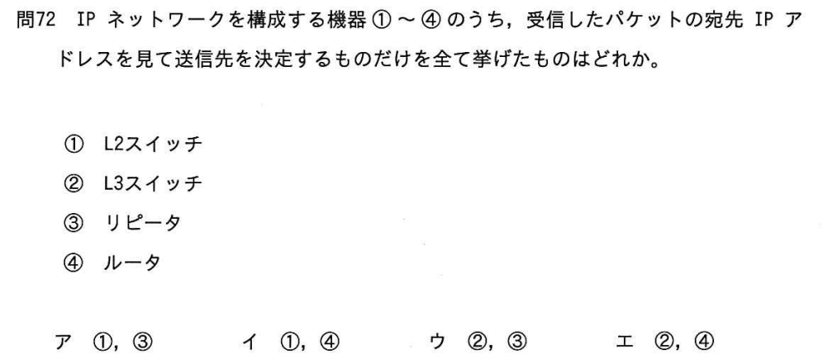
平成30年度 春季

Slide 8
平成30年度 春季

Slide 9
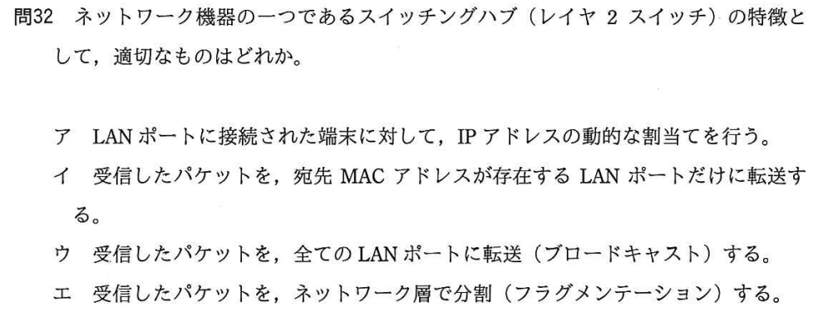
平成29年度 秋季（基本情報技術者試験）

Slide 10
平成29年度 秋季（基本情報技術者試験）
⇒DHCP
⇒リピーターハブ
⇒ルーター

